Slide 1


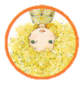



















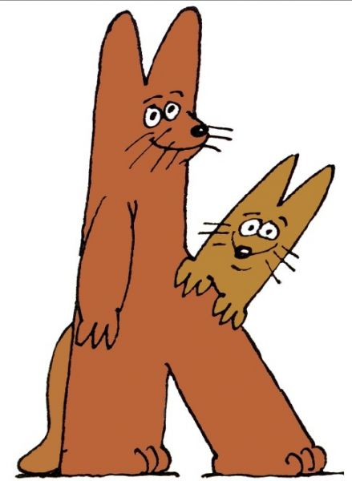


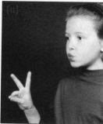
2
1
Boucle d’Or et les trois ours
Boucle d’Or et les trois ours
3
ULIS
ULIS
1
J
mots outils
épisode 4
J
mots outils
épisode 4
1
Recopie les mots outils :
4
. Invente trois phrases avec ces mots outils .
déjà
leur
quelqu’un
pour
il y avait
lorsque
Les Lutins et le Cordonnier
2
. J’ai :
5
. Range les mots outils dans la grille.
4 lettres
le son
 |  |  |  |  |  |  | ‘
Ils jouent et mangent. Ils mangent et dorent.
Lutins | du | le |  | car
Cordonnier | et |  | Les
Il y a beaucoup de monde .
. a volé mon stylo.
3
. Complète les phrases.
Le chat le coq l’âe

